Slide 1
Vliv cytokininů na obsah pigmentů u ředkvičky seté (Raphanus sativus) v podmínkách in vitro. I. Založení experimentu
Fyziologie rostlin pro pokročilé
Mgr. Hana Cempírková, Ph.D.

Slide 5
Cytokininy
rostlinné fytohormony odvozené od adeninu
izoprenoidní (zeatin, dihydrozeatin, izopentenyl adenin)
nebo aromatické (benzylaminopurin, m-topolin)

Slide 6
Funkce cytokininů v rostlinách

Slide 7
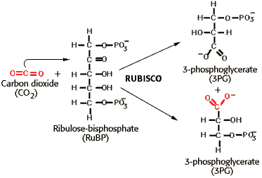
Vliv cytokininů na syntézu chlorofylu
Stimulují: - tvorbu chloroplastů
- syntézu chlorofylu přes podporování syntézy RuBisCo
- diferenciaci chloroplastů
- expresi genů kódujících malou podjednotku RuBisCo
a světlosběrných komplexů vázajících chl a/b

Slide 8
Rostliny pěstované „in vitro“ = rostlinné explantáty
ex plantare = pěstovat mimo
in vitro = ve skle, v umělých podmínkách
aseptická kultura = bez infekce (bakterie, kvasinky, plísně)
axenická kultura = kultura jednoho organismu
tkáňová kultura = historický pojem, přeneseno z oblasti fyziologie živočichů

Slide 9
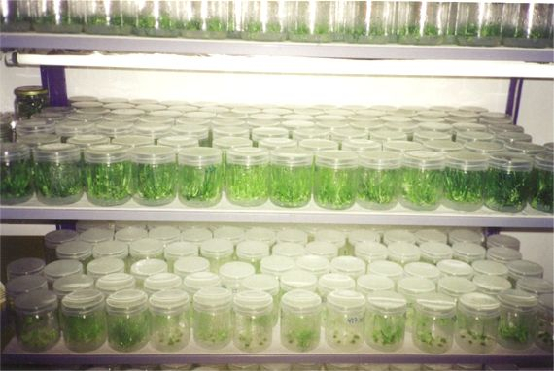

Slide 10
Rostliny pěstované „in vitro“ = rostlinné explantáty
zpočátku obor rostlinné fyziologie odlišující se svou vlastní metodologií
později četné aplikace v genetice a šlechtitelství
v současnosti jsou metodickou základnou rostlinných biotechnologií
mají využití i v molekulární biologii –jsou součástí metod množení rostlin, transformace, selekce …

Slide 11
Využití explantátů
Získání teoretických poznatků
buněčné dělení
totipotence rostlinné buňky
diferenciace rostlinné buňky a pletiva
metabolismus
regulační mechanismy
transformace a mutageneze

Slide 12
Využití explantátů
B. Praktické aplikace
rychlé množení ve velkých kvantech
urychlování šlechtitelských cyklů
získávání vzdálených hybridů („embryo rescue“, opylení in vitro)
získávání haploidů a dihaploidů
ozdravování od virů
umělá semena
genové banky, kryoprezervace

Slide 19
1F médium
MS + fytohormony (1 mg/l BAP + 1 mg/l NAA)
Mikropropagace (množení in vitro)

Slide 20
Založení experimentu
uvaření médií
Pasážování klíčních rostlinek ředkvičky (předpěstovány ze sterilních semen) na médium bez cytokininu a s cytokininem (1F)
Kultivace: A. na světle (16 hod světlo, 8 hodin tma)
B. na nízkém světle
Úkol: V protokolu popište kultivační podmínky souvislým textem (světlo – délka, intenzita, teplota, délka kultivace…)

Slide 21
Vyhodnocení experimentu
1. Analýza růstu: posouzení morfologie a čerstvá hmotnost
2. Analýza pigmentů spektrofotometricky a pomocí HPLC
1. extrakce pigmentů
2. analýza pigmentů na spektrofotometru a výpočet obsahu chlorofylů a karotenoidů pomocí vzorců
3. analýza pigmentů pomocí HPLC a výpočet obsahu pigmentů z chromatogramů za použití standardů

